Slide 1

KBO 타자 성적 예측 모델
컴퓨터시스템공학과(심화) 202646017 이소연

Slide 2





데이터 신뢰도 체계 구축
문제 상황
해결 방안
결과 및 기대 효과
  선수들을 고려해 '성적 부진’을
  '미세 통증/휴식'으로 발표하는
  관례로 인해 데이터 노이즈 발생
  주전 대비 백업 선수의 기사 정보량이
  현저히 적어, 뉴스 텍스트만으로는
  부상 여부를 100% 확정하기 어려움
  신뢰도 등급화:
  단순 분류가 아닌
  High(부위/진단명 명시),
  Mid(추정 키워드),
  Low(정보 부족)로 등급을 매겨
  데이터를 수치화
  신뢰도 등급에 따른 차등 학습을 통해 모델의 일반화 성능 향상 및 오차
  최소화
  근거 있는 데이터만 선별 학습하는
  구조 구축

Slide 3


트러블 슈팅 :
뉴스 내 타인 부상 정보 간섭 해결
문제 상황
해결 방안
결과 및 기대 효과
  한 기사에 여러 선수가 언급될 경우,
  컴퓨터가 실제 부상자가 아닌
  주변 선수를 부상자로 오인하는
  현상 발생
  키워드 거리 제한 및 이름 인식
  필터 적용:
  → 선수 이름 바로 옆(20자 이내)에 부상 단어가 있을 때만 데이터로
  인정함
  → 이름과 부상 단어 사이에 다른
  선수의 이름이 등장할 경우 분석
  대상에서 제외하는 '차단 로직' 추가
  데이터 정제:
  타인의 부상 정보에 낚였던 78건의 오분류 데이터를 제거

Slide 4


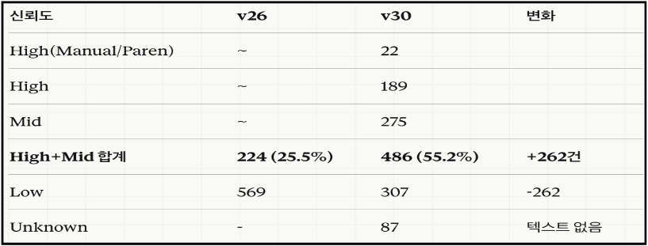
데이터 정제 로직 고도화
(뉴스 크롤링 데이터)
문제 상황
해결 방안
결과 및 기대 효과
  뉴스 특유의 쉼표(,) 사용과,
  다중 이름 나열로 인한 오분류 발생
  관계 추출 오류:
  "강백호, 햄스트링 부상"에서
  쉼표가 장벽으로 작용하거나,
  타인의 부상이 전이되는 현상 발견
  이름과 부상 키워드 사이의
  문장 내 거리 및 간섭물 분석
  이름과 키워드 사이에 (,)가 있더라도
  '다른 선수 성명'이 존재하지 않는
  경우에는 매칭을 허용하도록 수정
  추출 정확도 향상
  뉴스 텍스트에서
  '누가, 어디를' 다쳤는지 식별 가능

Slide 5

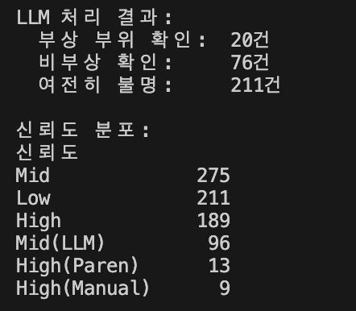
API 사용:
Gemini API 기반 데이터 정제
문제 상황
해결 방안
결과 및 기대 효과
  알고리즘 판독 한계:
  단순 키워드 매칭만으로는 기사 내의
  복잡한 문맥이나 비유적 표현을 100%
  식별하기 어려움
  1차 정제 후에도 '신뢰도 Low’로
  분류되는 데이터들이 존재하여
  모델의 학습 정확도를 저해
  Gemini API 기반 시스템:
  기존 알고리즘으로 판독이
  불가능한 데이터를 Gemini LLM
  (Large Language Model)에게
  전달하여 2차 정밀 분석 수행
  기존에 판독 불가했던 'Low' 등급
  데이터의 상당수를 High/Mid 등급으로 격상시켜 데이터 가용성 극대화
Mid + High = 582개
Low = 211개
Low가 96개 줄었음

Slide 6
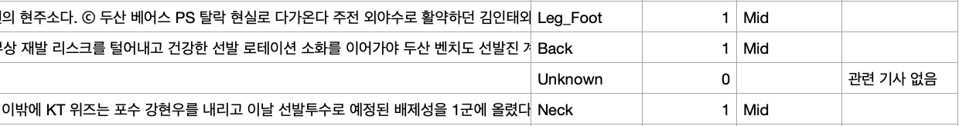
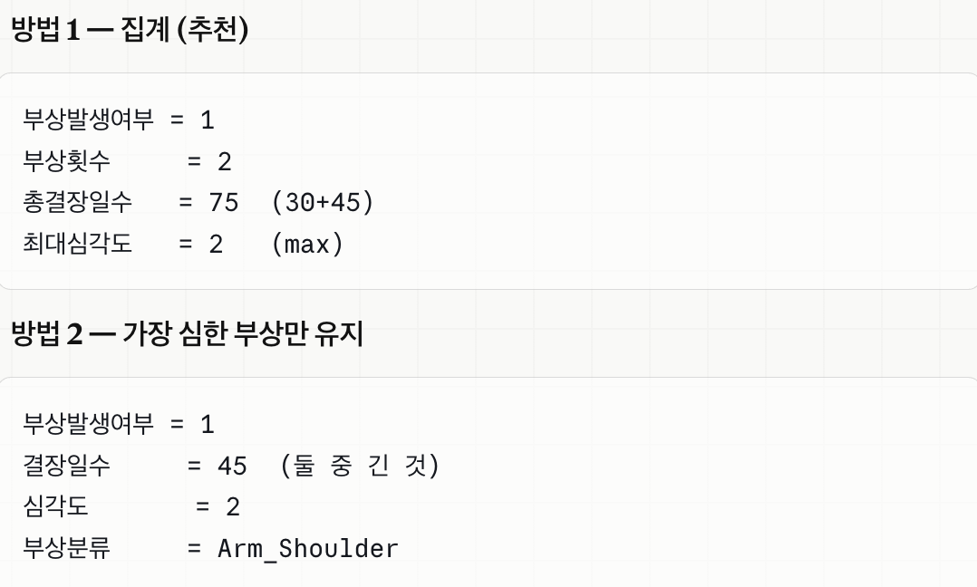
데이터 정제 마무리 전,
문제점 해결 방안
해결 방안
  부상분류(발목/어깨/햄스트링 등)는 보조 feature로만 쓰거나,
  High/Mid인 669건만 써서 부위별 영향력 분석을 따로 하는 방식으로 가는 게 좋아보임
  현재 기사 크롤링이 안 된 선수들은 unknown으로 분류 되어있음
  → 1. 제외 — 880건에서 87건 빼고 793건으로 모델링
  → 2. 유지 — 정보없음 컬럼 추가해서 모델이 이 케이스들을 구분하게 함
  Injury 파일에만 있고 Master에 없는 선수-시즌: 193개 (33%)
  같은 선수가 같은 시즌에 부상이 여러 번인 경우를 먼저 집계해야함
  예를 들어 김민혁이 2023년에 부상이 3번이면, 3행 → 1행으로 합쳐야 (이름, 연도)로 조인이 가능

